Slide 1
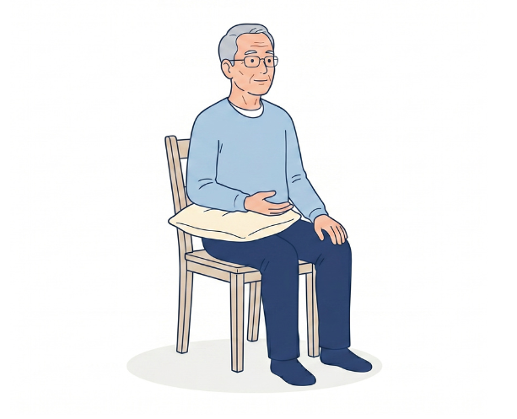
上肢のポジショニング
回数
起床・就寝時
手順
１
座っている時、麻痺側の腕をクッションや机上にのせます。
２
腕がだらんと下がらず、肩と同じ高さ になるよう支えます。
３
寝る時は、胸側に枕を置き、腕をのせて安定させます。
肩が下に引っ張られないことが大切です。
亜脱臼や痛みの予防につながります。
◎
麻痺側の腕を引っ張らないようにしましょう。
介助の時も脇を支えて、手を引っ張らないでください。
!
目的：腕を良い位置に保ち、肩の痛みや拘縮を防ぎます。

Slide 2
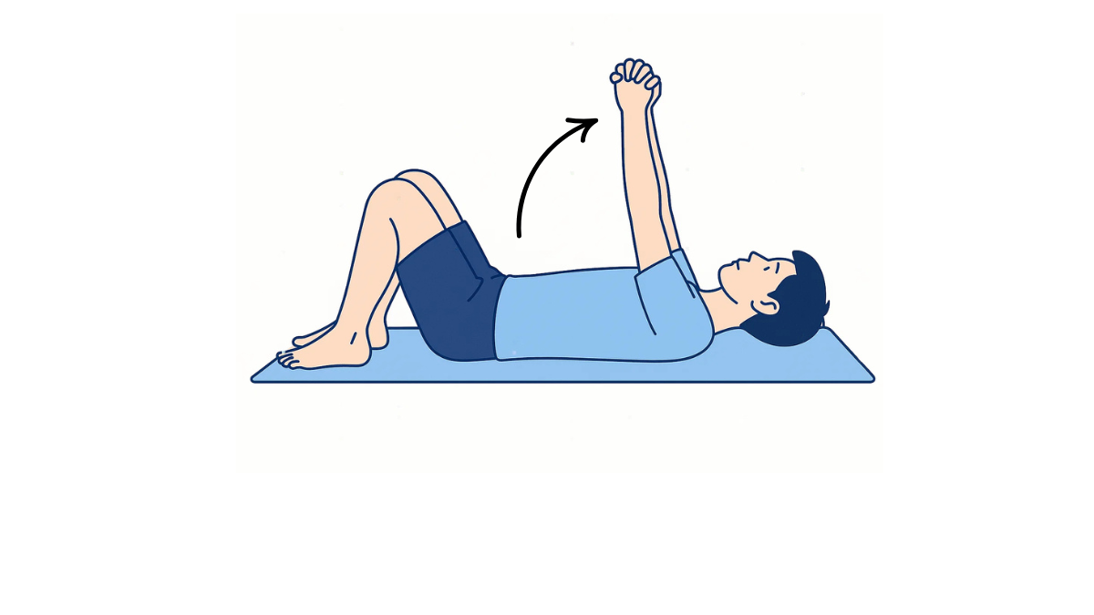
仰向けで両手組み挙上
回数
10回 × 2セット
手順
１
仰向けに寝て、両手を胸の前で組みます(指を交互に)。
２
健側で麻痺側を導き、両手をゆっくり上へ 挙げていきます。
３
挙がるところで3秒キープ、ゆっくり戻します。
肩に痛みが出たら中止しましょう。
挙げる範囲は痛みの出ない範囲で行いましょう。
!
目的：両手で支えて腕を上げ、肩の動きを保ちます。

Slide 3
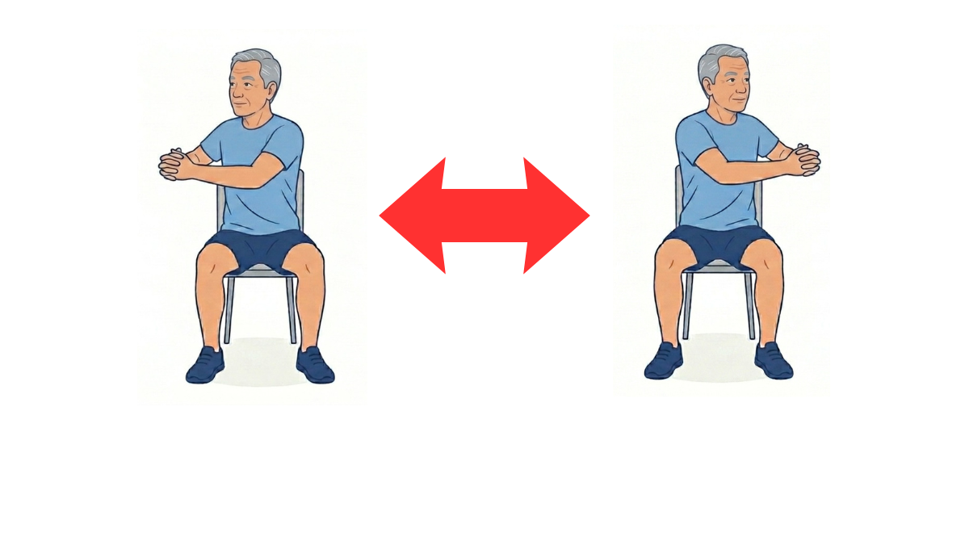
座位で両手組み体幹回旋
回数
左右 各10回
手順
１
椅子に座り、胸の前で両手を組みます。
２
肘を軽く前に伸ばし、 体ごと左右にゆっくり回します 。
◎
健側で麻痺側を支えながら動かす と、体幹の固さもほぐれます。腰から回すイメージで。
ふらつかないよう、背もたれのある椅子で行いましょう。
肩が痛む時には無理をしないでください。
!
目的：体をひねり、腕と体幹の動きを引き出します。

Slide 4
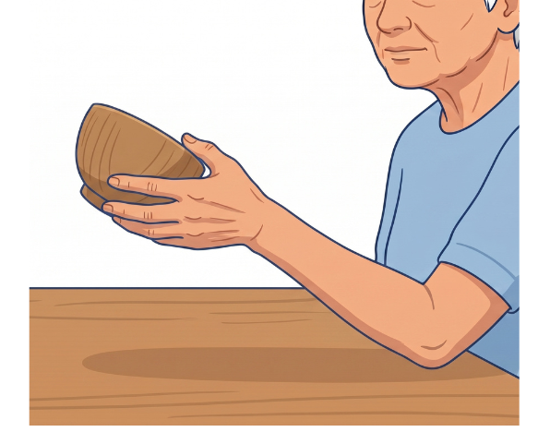
お椀を使って手首の運動
回数
10往復 × 2
手順
１
椅子に座り、麻痺側の肘を机に置きます。
２
空のお椀を麻痺側の手で持ちます。
３
手のひらを上・下へゆっくり返す動きを繰り返します。
肘を机から離さないのがコツ。
肩の代償ではなく、前腕の動きを引き出す運動です。
◎
目的：手首を動かし、手の使いやすさを高めます。

Slide 5
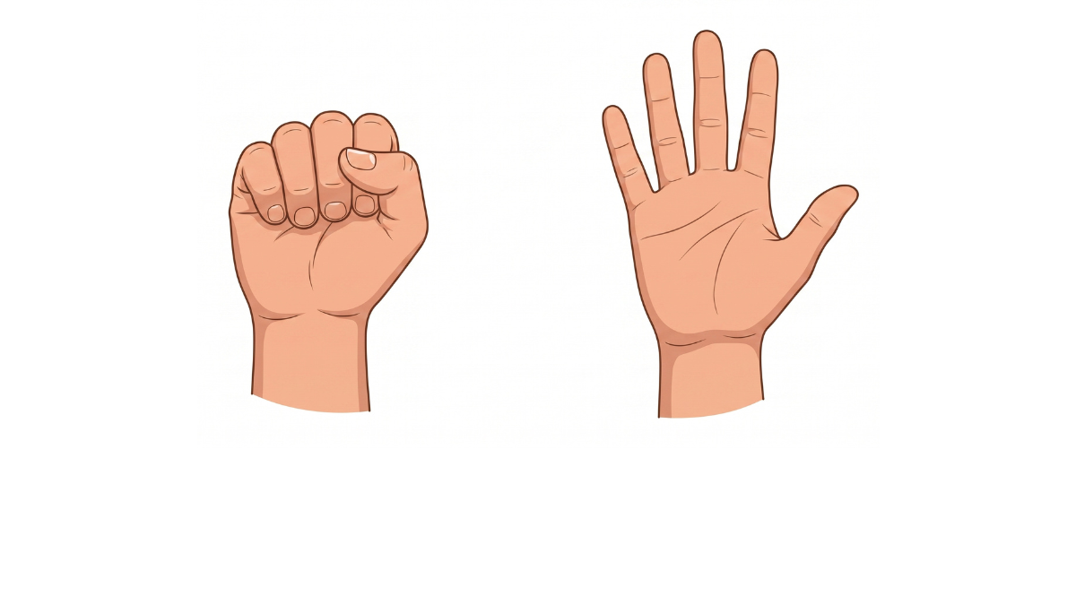
手指の握る・開く
回数
10回 × 2セット
手順
１
麻痺側の手を ゆっくり握ります (グー)。
２
次に、指を大きく開きます (パー)。
◎
開く動きが難しい時は、 健側で1本ずつ 伸ばしてあげましょう。痙縮対策にもつながります。
!
握る力だけ強く、 開く力が弱い ことが多いです。開く動作を丁寧に。
目的：手指の動きを引き出し、握る力を保ちます。

Slide 6
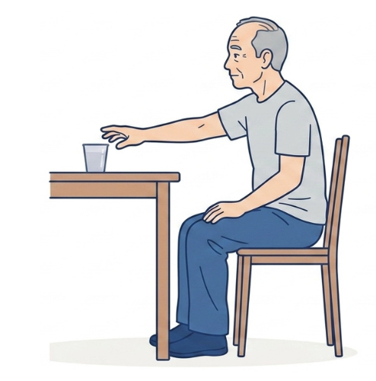
机上で前方リーチ
回数
10回 × 2セット
手順
１
机に向かって座り、麻痺側の手を机の上 にのせます。
２
机の上を滑らせながら、前に伸ばせる所まで 手を出します。
３
同じ軌道で、ゆっくり手元まで戻します。
肩がすくまないよう、 肩の力を抜いて行いましょう。
麻痺側の使える範囲をを少しずつ広げていきましょう。
◎
目的：前に手を伸ばす動きを練習し、生活動作を広げます。

Slide 7
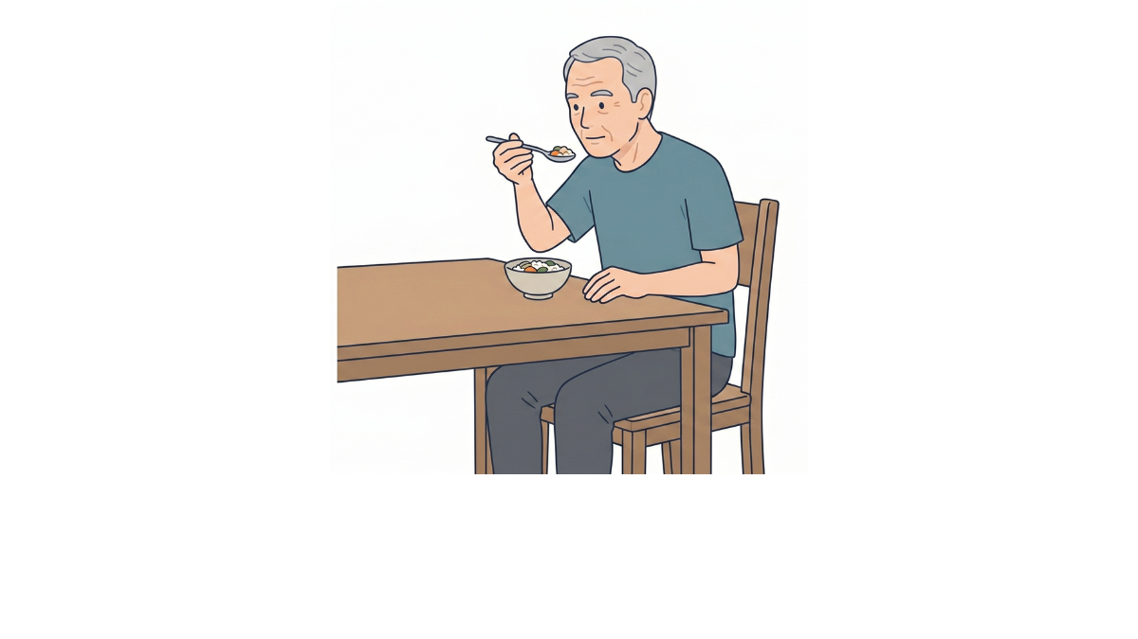
スプーンで食事練習
回数
食事の一口目
手順
１
麻痺側の手で スプーンを握り、 食べ物をすくいます。
２
ゆっくり口まで運び、食べる 練習をします。
◎
最初は食事の一口目だけ からでOK 。柄の太いスプーンや滑り止めシートも活用しましょう。
!
むせや誤嚥に注意 。姿勢を整え、 焦らずゆっくり食べましょう。飲み込みに不安があれば相談を。
目的：食べる動作を練習し、自分で食事する力を高めます。

Slide 8
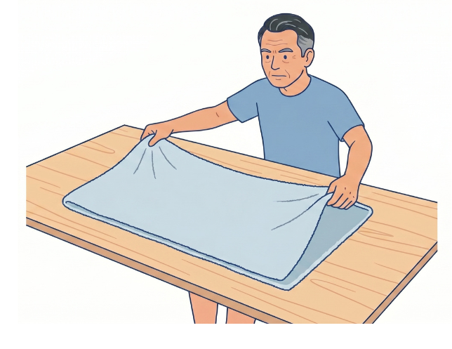
バスタオルをたたむ
回数
1枚 × 2セット
手順
１
机の上にバスタオルを 広げ、両端を 両手で持ちます。
２
麻痺側も一緒に 動かして、半分に たたみます。
３
さらに半分、また半分と折り重ねていきます。
非麻痺側でリードするイメージ。
バスタオル→フェイスタオル→ハンカチと段階付けましょう。
◎
目的：両手を使う作業で、腕と手の実用的な動きを高めます。

Slide 9
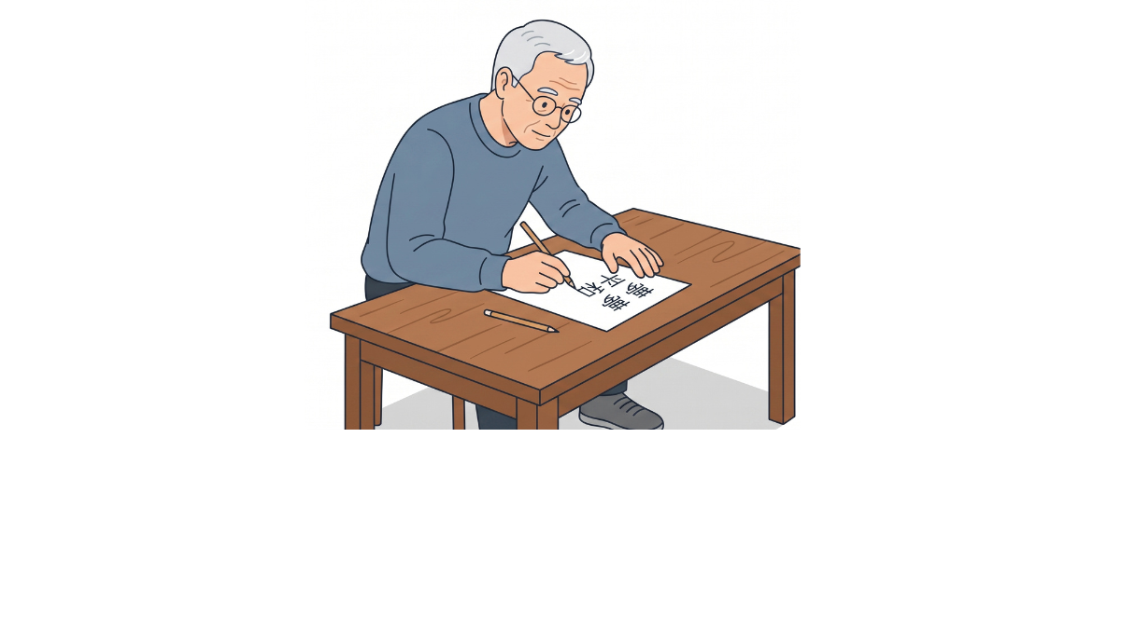
麻痺側で書字
回数
10文字 × 1セット
手順
１
ペンを麻痺側の手で持ちます。
２
紙に、自分の名前や 簡単な文字を書きます。
字の上手さは気にしないで大丈夫。
麻痺側で線を引くこと自体がトレーニングです。
◎
書きにくい時は、 塗り絵や線、円から始めてもOK。
滑り止めシートで紙を固定すると楽に書けます。
!
目的：手の細かい動きを練習し、字を書く力を取り戻します。

